Slide 1
1
Red Hat Enterprise Linux 10.2
Instalação segura, LVM sobre LUKS, SSH endurecido e automação em Shell
Grupo 1
Matheus Silva – RM: 572335 | Davi Almeida – RM: 569447 | Gabriel de Oliveira – RM: 569695 | Melquem Lameque – RM: 573428 |
João Vitor – RM: 568847 | Nicolas Quadrelli – RM: 568869 |
Sistemas Operacionais Linux · Segurança Cibernética · FIAP · 2026
Professor: Fábio Pires · Turma: 1TDCPF
Grupo 1 · RHEL · CP02 · Sistemas Operacionais Linux
1

Slide 2
AGENDA
Seis blocos em trinta minutos
1
De onde vem o RHEL — e o que se compra
6 min
2
O esquema de particionamento e por quê
5 min
3
Instalação com LVM sobre LUKS
7 min
4
SSH fora do padrão — e pós-quântico
5 min
5
ssh-audit-harden.sh em ação
4 min
6
Cinco perguntas para vocês
3 min
Grupo 1 · RHEL · CP02 · Sistemas Operacionais Linux
2

Slide 3
BLOCO 1 · A HISTÓRIA
De um catálogo de software a US$ 34 bilhões
O nome: o boné vermelho de lacrosse da Cornell que Marc Ewing usava na Carnegie Mellon.
1993
1994
1995
1999
2002
2003
2019
Bob Young abre a ACC Corporation, um catálogo de software Linux e Unix
Marc Ewing lança sua própria distribuição e a batiza de Red Hat Linux
Young compra o negócio de Ewing: nasce a Red Hat Software. Chega o RPM
Abre o capital, com uma das maiores altas de estreia de Wall Street até então
Red Hat Linux Advanced Server, logo rebatizado RHEL: o produto vira assinatura
Fim do Red Hat Linux gratuito; a comunidade segue como Fedora
A IBM conclui a compra por US$ 34 bi; a Red Hat segue como subsidiária independente
A virada de 2002: o código continua aberto; o que passa a ser vendido é a versão estável com suporte.
Grupo 1 · RHEL · CP02 · Sistemas Operacionais Linux
3

Slide 4
BLOCO 1 · A HISTÓRIA
Uma família, três papéis
Fedora
→
CentOS Stream
→
RHEL
Comunidade. Onde a novidade entra primeiro; versão nova a cada ~6 meses.
Prévia contínua da próxima versão do RHEL. Aberta a contribuições.
A versão estável: 10 anos de ciclo, suporte, certificação e errata.
E os clones gratuitos?
RHEL 10 · maio de 2025
2004
CentOS: RHEL recompilado a partir do código-fonte, sem a marca e sem suporte
Codinome Coughlan. Segundo a Red Hat, a primeira distribuição corporativa com a criptografia pós-quântica padronizada pelo NIST.
Instalamos o 10.2 — e testamos essa promessa no bloco 4.
2014
O projeto CentOS passa a ser patrocinado pela Red Hat
2020
Dezembro: CentOS Linux vai acabar em 2021; o foco vira o Stream. Surgem Rocky Linux e AlmaLinux
2023
Junho: o código-fonte público ligado ao RHEL passa a sair só pelo CentOS Stream
Grupo 1 · RHEL · CP02 · Sistemas Operacionais Linux
4

Slide 5
BLOCO 1 · DISTRIBUIÇÃO
Se o código é aberto, o que se compra?
Errata testada
Não é licença de uso.
RHSA · RHBA · RHEA entregues pelo repositório
Suporte com SLA
É um contrato de serviço continuado.
Self-support · Standard · Premium
Certificação
No nosso servidor, sem registro:
"Não há repositórios habilitados".
Depois dele: 147 pacotes e 3 chaves GPG.
Hardware e software homologados pelo fornecedor
Garantias de PI
Indenização contratual de propriedade intelectual
Grupo 1 · RHEL · CP02 · Sistemas Operacionais Linux
5

Slide 6
BLOCO 1 · DISTRIBUIÇÃO
Dez anos não é marketing, é arquitetura
≈ 5 ANOS
≈ 5 ANOS
ALÉM DOS 10
Full Support
Maintenance Support
Extended Life Phase
correção, segurança,
hardware novo, funcionalidade
apenas segurança e bugs
de alta prioridade
suporte limitado · extensões
(ELC) vão além
Backport: a correção vem, a versão não muda
10
Um scanner que compara apenas o número da versão acusa falso positivo em RHEL.
A fonte de verdade é o mapeamento CVE → errata da Red Hat.
anos de ciclo · RHEL 8, 9 e 10
Fonte: política de ciclo de vida da Red Hat, consultada em <data>
Grupo 1 · RHEL · CP02 · Sistemas Operacionais Linux
6

Slide 7
BLOCO 1 · DISTRIBUIÇÃO
Insights: risco em escala — a que preço?
Advisor
Vulnerability
Compliance
Patch
Malware
Drift
Serviços incluídos na subscrição, sem custo adicional
A pergunta que fizemos: o que exatamente sai da máquina?
Inspeção local do payload antes do envio
Ofuscação de endereço IP e hostname · redação de arquivos e palavras-chave
No nosso servidor, o login já dizia: “Register this system with Red Hat Lightspeed”
Grupo 1 · RHEL · CP02 · Sistemas Operacionais Linux
7

Slide 8
BLOCO 2 · PARTICIONAMENTO
Desenhado antes de instalar qualquer coisa
sda1 · 1 GB · FAT32
sda3 · ~58 GB · LUKS2 — container criptografado
/boot/efi
VG vg_sistema
sda2 · 1 GB · xfs
lv_root
lv_home
/boot
15 G · /
10 G · /home
lv_var
lv_tmp
FORA da criptografia
8 G · /var
3 G · /tmp
lv_varlog
lv_swap
Risco residual
5 G · /var/log
4 G · swap
O GRUB precisa ler kernel e initramfs antes de existir chave — os dois ficam em claro.
lv_vartmp
~10 G LIVRES
3 G · /var/tmp
snapshots e emergência
Um único container · uma passphrase · todo LV novo já nasce criptografado
Grupo 1 · RHEL · CP02 · Sistemas Operacionais Linux
8

Slide 9
BLOCO 2 · PARTICIONAMENTO
Cada opção bloqueia um ataque
Montagem | Opções | Ataque bloqueado
/tmp /var/tmp | nodev, nosuid, noexec | Payload gravado em diretório mundialmente gravável — o vetor mais clássico de escalonamento
/home | nodev, nosuid | Usuário comum criando um binário SUID dentro do próprio diretório
/var/log | nodev, nosuid, noexec | Área de log virando ponto de staging; protege a integridade da trilha
/boot /var | nodev (+ nosuid no /boot) | Crescimento de dados de serviço; proteção da área de boot
Aplicadas à mão: o instalador não põe nenhuma dessas opções. E a literatura avisa de um conflito — que testamos no próximo slide.
Grupo 1 · RHEL · CP02 · Sistemas Operacionais Linux
9

Slide 10
BLOCO 2 · PARTICIONAMENTO
Testamos. E a prática contradisse a teoria.
$ /tmp/teste.sh
Permissão negada
$ bash /tmp/teste.sh
executou
noexec impede executar o arquivo.
Não impede chamar o interpretador.
Quem executa é o bash, que tem permissão — não o arquivo. Controle real, com limite conhecido.
O conflito que a literatura previu — e não aconteceu
Guias avisam: noexec em /var/tmp quebra o dnf.
Testamos: 147 pacotes atualizados + reinstall bash → nenhuma falha. Decisão: manter, com remontagem documentada como contingência.
Grupo 1 · RHEL · CP02 · Sistemas Operacionais Linux
10

Slide 11
BLOCO 3 · INSTALAÇÃO
Um checkbox separa os dois esquemas
✕
LUKS sobre LVM
✓
LVM sobre LUKS
Criptografar marcado em cada volume lógico
Criptografar marcado NO GRUPO DE VOLUME
Vários containers independentes
Várias passphrases no boot
Metadados do volume group expostos
Um container, uma passphrase
Todo LV novo já nasce criptografado
Metadados do VG dentro da criptografia
Não existe conversão simples entre os dois. Errar aqui significa reinstalar.
Grupo 1 · RHEL · CP02 · Sistemas Operacionais Linux
11

Slide 12
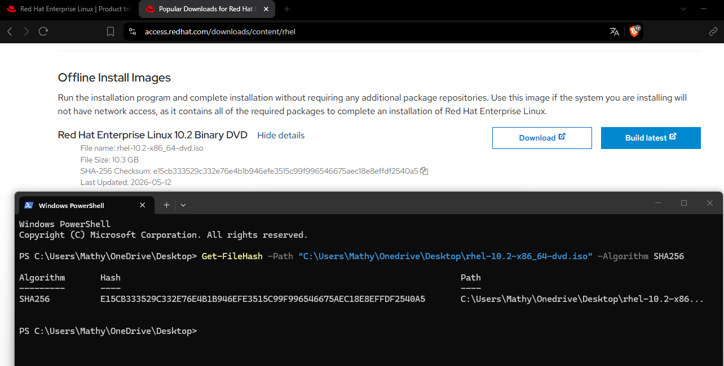
BLOCO 3 · INSTALAÇÃO
Instalação em sete decisões
1
Seleção de programas: Instalação mínima
2
Personalizado — “Criptografar meus dados” some
3
/boot/efi e /boot fora do LUKS
4
Grupo de volume → Modificar → Criptografar
5
Capacidade sempre preenchida
6
VG: “Tão grande quanto possível” só no fim
Passo 0 — antes de instalar
O SHA-256 da ISO calculado no Windows (Get-FileHash) é igual ao publicado no portal da Red Hat.
7
Passphrase sem acento · Sumário de alterações
Grupo 1 · RHEL · CP02 · Sistemas Operacionais Linux
12

Slide 13
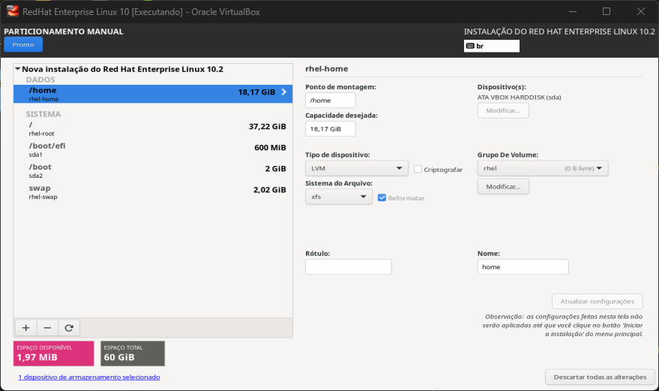
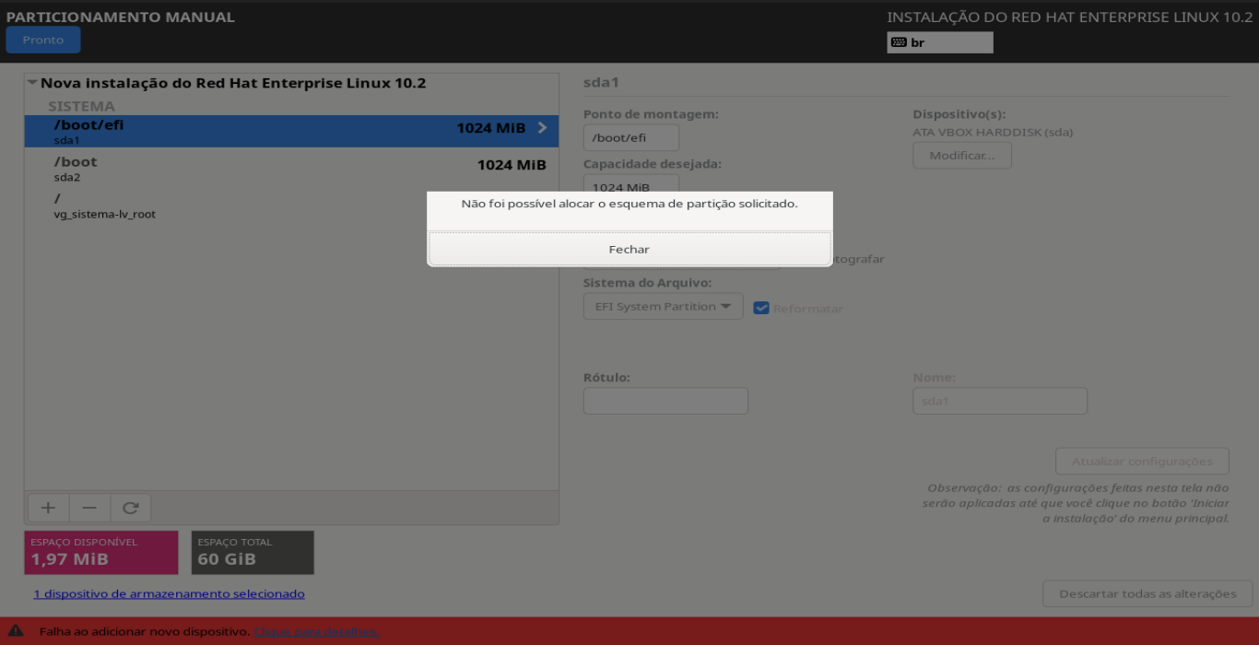
BLOCO 3 · INSTALAÇÃO
O instalador propõe o contrário
Proposta automática
Capacidade em branco
/ com 37 GiB e /home com 18 GiB. Espaço livre: 1,97 MiB. Nada de /tmp, /var ou /var/log separados — nenhuma opção de montagem possível.
O primeiro volume leva o disco inteiro e o seguinte falha: “Não foi possível alocar o esquema de partição solicitado”.
Prints da primeira tentativa (16/09). O esquema final — sete volumes lógicos e ~10 GiB livres no VG — está no slide 8.
Grupo 1 · RHEL · CP02 · Sistemas Operacionais Linux
13

Slide 14
BLOCO 3 · INSTALAÇÃO
A prova: um container, o VG dentro
$ lsblk -f
sda3 crypto_LUKS
└─luks-abd2ecaa… crypt
├─vg_sistema-lv_root /
├─vg_sistema-lv_var /var
└─… 7 volumes
$ sudo cryptsetup luksDump /dev/sda3
Version 2 · aes-xts-plain64 · 512 bits
PBKDF argon2id
$ sudo vgs
vg_sistema 57,98g VFree 9,98g
$ getenforce
Enforcing
✓
Um único nó crypt
o volume group vive dentro do container
✓
LUKS2 · argon2id
AES-256 em XTS: por isso 512 bits de chave
✓
SELinux Enforcing
do início ao fim, nunca desligado
Grupo 1 · RHEL · CP02 · Sistemas Operacionais Linux
14

Slide 15

BLOCO 3 · INSTALAÇÃO
KDUMP em automático — com o disco cifrado
O problema
O que o RHEL 10 configurou
Após um crash, o kernel de captura grava a memória em /var/crash — dentro do LUKS. Ninguém digita a senha, e o argon2id pediria ~1,3 GB de reserva em vez de 256 MB.
No boot, o systemd guarda a chave de volume no keyring do kernel. O kdump a reaproveita no kernel de captura: sem digitar senha e sem reservar memória extra para o argon2id.
aviso do instalador
Decisão: manter em automático. O dump de um crash é evidência para investigar a falha.
$ sudo kdumpctl status ; sudo kdumpctl showmem
kdump: Kdump is operational
kdump: Notice: No vmcore creation test performed!
kdump: Reserved 256MB memory for crash kernel
$ cat /etc/crypttab
luks-abd2ecaa… none discard,x-initrd.attach,link-volume-key=@u::%logon:kdump-cryptsetup:vk-abd2ecaa…
Limite honesto: nenhum crash foi provocado — o próprio kdump avisa. A chave fica na memória reservada, como já fica na do kernel com o disco aberto.
Fonte: “Support kdump with LUKS encryption by reusing LUKS volume keys” (patches da Red Hat, LWN) · evidências 20-segundo-disco.txt e 32-kdump.txt (23/09)
Grupo 1 · RHEL · CP02 · Sistemas Operacionais Linux
15

Slide 16
BLOCO 3 · INSTALAÇÃO
Segundo disco: o ciclo de vida do LVM
luksFormat
›
pvcreate
›
vgextend
›
lvcreate
›
lvextend
›
xfs_growfs
20 GB adicionados depois da instalação — também em LUKS2, desbloqueio por arquivo de chave
57,98 → 77,96 GiB
8 → 13 GiB
0,01%
VG com dois volumes físicos cifrados
lv_dados crescido montado e em uso, inteiro no disco novo
snapshot de / ocupado — cópia-na-escrita
pvcreate direto em /dev/sdb deixaria um quarto do VG em claro · XFS só cresce: lvreduce em XFS destrói dados
Grupo 1 · RHEL · CP02 · Sistemas Operacionais Linux
16

Slide 17
BLOCO 4 · SSH
O padrão aceita senha e permite root
O OpenSSH não vem permissivo por descuido — vem permissivo para funcionar em qualquer lugar.
Chave ed25519
Senha desabilitada
PermitRootLogin no
Porta 6969
Rótulo SELinux
AllowGroups
MaxAuthTries 3
Cockpit fora do firewall
Política de criptografia
firewalld com limite
Banner legal
LogLevel VERBOSE
Sair do padrão é trabalho manual — e é exatamente esse trabalho que se cobra de um administrador.
Grupo 1 · RHEL · CP02 · Sistemas Operacionais Linux
17

Slide 18
BLOCO 4 · SSH
A ordem não é estilo, é sobrevivência
1
semanage port -a -t ssh_port_t -p tcp 6969
Regra de ouro
Sem o rótulo, o sshd não abre a porta com SELinux em Enforcing
Nunca feche a sessão atual antes de validar a nova em outra sessão.
2
firewall-cmd --add-rich-rule ... limit value="10/m"
Só a rich rule · serviços ssh e cockpit removidos
3
Port 6969 em 01-hardening-grupo1.conf
O console do VirtualBox é a via de socorro.
Em produção, errar é um chamado de madrugada.
Último passo — e o 01- no nome importa (bloco 5)
4
sshd -t && systemctl restart sshd
Validar antes; restart porque a porta mudou
Grupo 1 · RHEL · CP02 · Sistemas Operacionais Linux
18

Slide 19
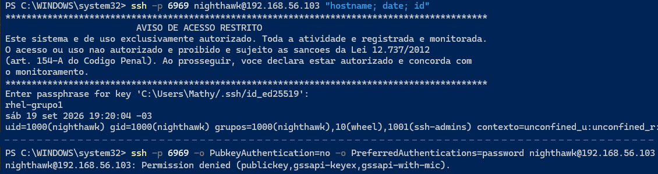
BLOCO 4 · SSH
Três testes, três respostas do servidor
1 · Chave ed25519
2 · Senha forçada
3 · teste-negado, chave válida
entra; o id mostra o grupo ssh-admins
Permission denied, sem pedir senha
barrado pelo AllowGroups (journal abaixo)
journal: User teste-negado from 192.168.56.1 not allowed because none of user's groups are listed in AllowGroups
Grupo 1 · RHEL · CP02 · Sistemas Operacionais Linux
19

Slide 20
BLOCO 4 · SSH
O servidor já é pós-quântico?
DEFAULT:NO-SHA1
não existe no RHEL 10.2 — a DEFAULT já recusa SHA-1
FUTURE
oferece só ML-KEM → Windows: no matching key exchange method
DEFAULT
já oferece mlkem768x25519-sha256 + clássicos → Windows: curve25519
Print — política FUTURE, cliente OpenSSH do Windows:
Sigilo da sessão
Autenticação
Pós-quântico (ML-KEM, NIST FIPS 203) para clientes que suportam
Ainda clássica (ssh-ed25519) — assinatura pós-quântica não está no OpenSSH em produção
Decisão: DEFAULT — política do sistema, não do serviço
Grupo 1 · RHEL · CP02 · Sistemas Operacionais Linux
20

Slide 21
BLOCO 5 · SCRIPT
ssh-audit-harden.sh
--audit
--apply
--rollback
Lê sshd -T: 20 diretivas + AllowGroups + Port
Drop-in 01-, backup, sshd -t, reload e confere o resultado
Restaura o último backup e revalida
Lê o que o servidor usa, não o que o arquivo diz
Códigos de saída
Fonte da verdade: sshd -T (configuração efetiva)
Nunca edita o sshd_config: grava um drop-in próprio, com backup
sshd -t antes do reload; sessões abertas não caem
0 sucesso
1 achado
2 erro de uso
3 dependência
Grupo 1 · RHEL · CP02 · Sistemas Operacionais Linux
21

Slide 22
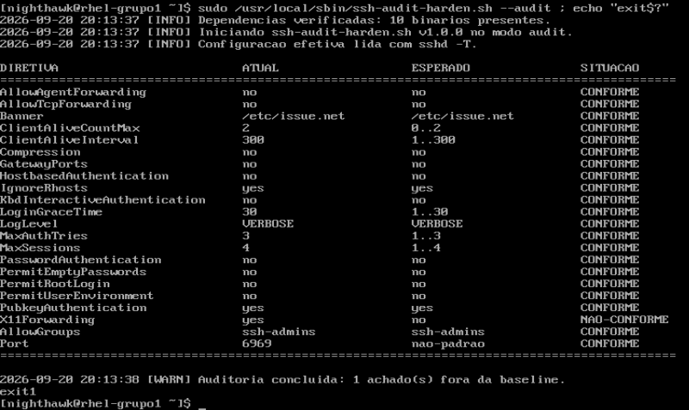
BLOCO 5 · SCRIPT
O achado real: escrito ≠ efetivo
$ sudo grep -rn X11Forwarding …
…/50-redhat.conf:10: yes
…/99-hardening-grupo1.conf:15: no
--audit
X11Forwarding yes · exit 1
grep
50-redhat.conf é lido antes do 99-
99- → 01-
renomeado · sshd -t · restart
--audit
nenhum achado
--apply
backup · sshd -t · reload
--apply
de novo: idempotente
Print de 20/09 — o mesmo achado está registrado em 21-audit-antes.txt
Grupo 1 · RHEL · CP02 · Sistemas Operacionais Linux
22

Slide 23
BLOCO 5 · SCRIPT
Onde ele se encaixa
Ferramenta | Cobre | Não cobre
ssh-audit | Varredura remota de algoritmos e banners | A configuração efetiva lida localmente
OpenSCAP | Sistema inteiro, perfis CIS e STIG | Correção reversível e granular
Ansible hardening | Frota inteira, idempotente por natureza | Exige infraestrutura de automação
ssh-audit-harden.sh | Leitura local, correção reversível, autocontido | Um host por vez
Testar no servidor real gerou a v1.1.0 — validada na própria VM em 23/09: porta preservada quando falta --porta e aviso quando outro arquivo tem precedência sobre o drop-in.
Grupo 1 · RHEL · CP02 · Sistemas Operacionais Linux
23

Slide 24
1
MÚLTIPLA ESCOLHA
Por que /boot fica fora do container LUKS?
a
Porque o XFS não pode ser criptografado
b
Porque o GRUB precisa ler kernel e initramfs antes de existir qualquer chave
c
Porque /boot não contém dados sensíveis
d
Porque o UEFI exige partições não criptografadas em todo o disco
Grupo 1 · RHEL · CP02 · Sistemas Operacionais Linux
24

Slide 25
Resposta: b
Pergunta 1
A cadeia de boot é o limitante: o GRUB carrega kernel e initramfs antes de qualquer chave existir.
a) XFS pode ser criptografado — está dentro do LUKS em todos os outros volumes
c) /boot guarda kernel e initramfs; adulterá-los compromete o sistema inteiro
d) confunde a exigência do ESP em FAT32 com o /boot
Este é o risco residual do nosso esquema — e nós sabemos qual é.
Grupo 1 · RHEL · CP02 · Sistemas Operacionais Linux
25

Slide 26
2
MÚLTIPLA ESCOLHA
Aplicamos noexec em /tmp. Qual afirmação está correta?
a
Nenhum código consegue mais ser executado a partir de /tmp
b
Um script em /tmp ainda roda via bash /tmp/script.sh
c
noexec impede a escrita de arquivos em /tmp
d
noexec só funciona com o SELinux em Permissive
Grupo 1 · RHEL · CP02 · Sistemas Operacionais Linux
26

Slide 27
Resposta: b
Pergunta 2
noexec impede executar o arquivo. Quando se invoca o interpretador, quem executa é o bash — e ele tem permissão.
a) o controle tem limite conhecido; não é bala de prata
c) escrita é controlada por permissão de diretório, não por noexec
d) as duas proteções são independentes e somam
Foi exatamente o que testamos e documentamos.
Grupo 1 · RHEL · CP02 · Sistemas Operacionais Linux
27

Slide 28
3
MÚLTIPLA ESCOLHA
Porta 6969 no sshd_config e no firewalld — e o sshd não sobe. Causa provável, com SELinux em Enforcing?
a
O kernel bloqueia portas acima de 1024
b
A porta não recebeu o rótulo ssh_port_t
c
O sshd só aceita portas listadas em /etc/services
d
O firewalld precisa ser desativado para portas não padrão
Grupo 1 · RHEL · CP02 · Sistemas Operacionais Linux
28

Slide 29
Resposta: b
Pergunta 3
semanage port -a -t ssh_port_t -p tcp 6969 — a negação aparece no ausearch
a) não existe esse bloqueio de faixa no kernel
c) /etc/services é apenas um mapa de nomes, não um controle
d) é a "solução" errada mais aplicada no mundo real
Desligar o SELinux para resolver custa −10 pontos neste trabalho.
Grupo 1 · RHEL · CP02 · Sistemas Operacionais Linux
29

Slide 30
4
DISSERTATIVA — ATÉ TRÊS LINHAS
O volume group foi criado ocupando 100% do espaço disponível. Meses depois, /var/log encheu durante um incidente.
Por que a decisão de não deixar espaço livre transformou um problema operacional em um problema de resposta a incidente?
Responda em até três linhas · cobra raciocínio, não memorização de comando
Grupo 1 · RHEL · CP02 · Sistemas Operacionais Linux
30

Slide 31
Esperado
Pergunta 4
Sem espaço livre no VG, não há como estender /var/log a quente — a saída vira parar serviço ou apagar log.
Apagar log durante um incidente destrói a evidência de que se precisa para investigar
Também não há snapshot para congelar o estado do sistema antes de mexer nele
Espaço livre no VG é controle de disponibilidade E de preservação de evidência
Critério: 1 ponto extensão a quente · 1 ponto perda de evidência · 1 ponto snapshot.
Grupo 1 · RHEL · CP02 · Sistemas Operacionais Linux
31

Slide 32
5
DISSERTATIVA — ATÉ TRÊS LINHAS
Nosso servidor usa LVM sobre LUKS com uma única passphrase digitada no console a cada boot.
Por que esse desenho é inadequado para um datacenter com centenas de servidores, e qual alternativa você proporia?
Responda em até três linhas · cobra raciocínio, não memorização de comando
Grupo 1 · RHEL · CP02 · Sistemas Operacionais Linux
32

Slide 33
Esperado
Pergunta 5
Reinício não assistido é impossível: toda queda de energia vira intervenção humana, servidor a servidor.
Não escala e não funciona em sítio remoto ou máquina sem console acessível
Alternativa: desbloqueio vinculado à rede (Clevis + Tang / NBDE) ou selamento em TPM2
O disco só abre dentro do perímetro esperado
Critério: 1,5 ponto por que não escala · 1,5 ponto alternativa coerente.
Grupo 1 · RHEL · CP02 · Sistemas Operacionais Linux
33

Slide 34
Para levar
Segurança é configuração,
não instalação.
O instalador não aplicou nenhuma opção de montagem e o OpenSSH não veio endurecido.
E testar mostrou o que nenhum guia mostra: configuração escrita não é configuração efetiva.
Tudo está documentado, com evidência, no repositório.
github.com/<org>/grupo1-rhel
Obrigado. Perguntas?
Grupo 1 · RHEL · CP02 · Sistemas Operacionais Linux
34

Slide 35
RESERVA · OCULTO NA APRESENTAÇÃO
Se o professor pedir: ao vivo
# Windows (PowerShell) — acesso
ssh -p 6969 nighthawk@192.168.56.103
ssh -p 6969 -o PubkeyAuthentication=no `
-o PreferredAuthentications=password nighthawk@192.168.56.103
# Na VM — script
S=/usr/local/sbin/ssh-audit-harden.sh
sudo $S --audit ; echo "exit=$?"
sudo $S --apply --porta 6969
sudo $S --apply --porta 6969 # idempotente
# Na VM — provas
lsblk ; sudo vgs ; getenforce
sudo journalctl -u sshd -n 20 --no-pager
Antes de abrir a VM
Feche o navegador e o Docker: o notebook tem 8 GB
Boot leva a passphrase do LUKS no console
Host-Only: não depende da rede da sala
ssh-add antes, para não digitar a passphrase da chave na frente de todos
Se travar: volte aos prints — eles são a evidência
Grupo 1 · RHEL · CP02 · Sistemas Operacionais Linux
35

